Slide 1
16S扩增子分析全流程逐步演示（流程脚本）

Slide 2
Ⅰ 示例数据下载（不需要可跳过）

Slide 3
示例数据：Metadata
# 替换下方project ID
https://www.ncbi.nlm.nih.gov/Traces/study/?acc=PRJNA1011244

Slide 4
示例数据：下载数据
# 需要安装sra-tools，单独下载替换下边的SRA 编号即可
nohup fasterq-dump SRR25825413&
# 批量下载，sra_ids.txt 为SRA编号列表
nohup bash -c "cat sra_ids.txt | xargs -n 1 -P 8 -I {} sh -c 'fasterq-dump --split-3 -e 2 -t /tmp -O ./00RawData {} && gzip ./00RawData/{}*.fastq'" > download.log 2>&1 &

Slide 5

Ⅱ 准备工作

Slide 6
第一步：安装QIIME 2
QIIME2版本与预训练16S分类器兼容性对照表
QIIME2版本 | scikit-learn版本 | Silva分类器
2026.10 | 待发布 | -
2026.7 | 1.7.1 | Silva数据库（不好打开）
2026.4 | 1.7.1 | Silva数据库（不好打开）
2026.1 | 1.4.2 | silva-138-99（2024-05-30）
2025.10 | 1.4.2 | silva-138-99（2024-05-30）
2025.7 | 1.4.2 | silva-138-99（2024-05-30）
2025.4 | 1.4.2 | silva-138-99（2024-05-30）
2024.10 | 1.4.2 | silva-138-99（2024-05-30）
2024.5 | 1.4.2 | silva-138-99（2024-05-30）
2024.2 | 0.24.1 | silva-138-99（2021-05-09）
2023.9 | 0.24.1 | silva-138-99（2021-05-09）
2023.7 | 0.24.1 | silva-138-99（2021-05-09）

Slide 7
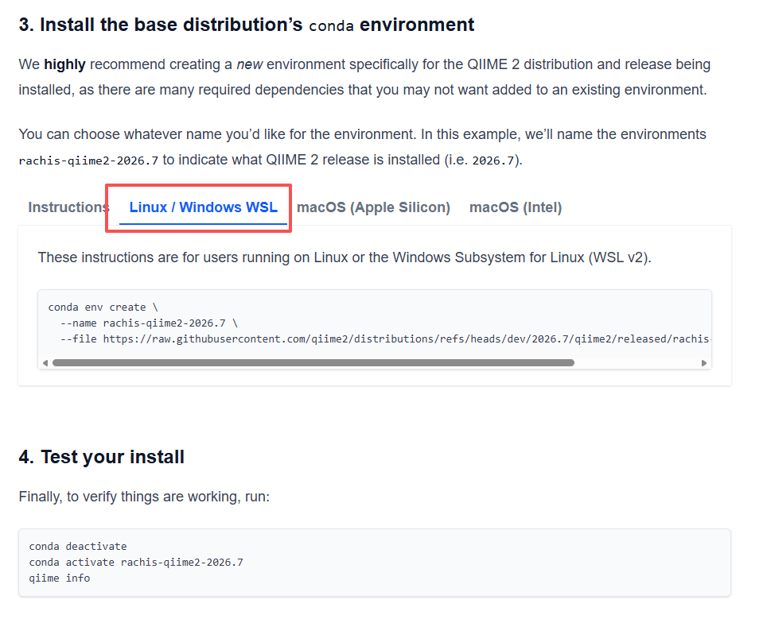
第一步：安装QIIME 2
# 需要提前安装并配置Miniconda
# 软件下载：https://library.qiime2.org/quickstart/qiime2
# 分类器下载：https://library.qiime2.org/data-resources

Slide 8
第一步：安装QIIME 2
# 需要提前安装并配置Miniconda
# 参考官方文档：https://library.qiime2.org/quickstart/qiime2
# 无法读取yml，可以使用GitHub文件代理网页，或者手动从Github下载yml到本地
conda env create \
--name qiime2-2026.1 \
--file https://gh-proxy.org/https://raw.githubusercontent.com/qiime2/distributions/refs/heads/dev/2026.1/amplicon/released/qiime2-amplicon-ubuntu-latest-conda.yml
# codna运行太慢，可以使用mamba
mamba env create \
--name qiime2-2026.1 \
--file https://raw.githubusercontent.com/qiime2/distributions/refs/heads/dev/2026.1/amplicon/released/qiime2-amplicon-ubuntu-latest-conda.yml
# 版本太新依赖文件找不到，可以下载旧/稳定版本
conda env create \
--name qiime2-2024.2 \
--file https://raw.githubusercontent.com/qiime2/distributions/refs/heads/dev/2024.2/amplicon/released/qiime2-amplicon-ubuntu-latest-conda.yml

Slide 9
第二步：下载分类器（如需）
#16S的分类器下载：https://library.qiime2.org/data-resources
# 注意下载的分类器版本要与QIIME2版本对应。
nohup wget https://data.qiime2.org/classifiers/sklearn-1.4.2/silva/silva-138-99-nb-classifier.qza&
wget https://data.qiime2.org/2024.2/common/silva-138-99-nb-classifier.qza

Slide 10
第二步：下载分类器（如需）
# UNITE数据库：https://unite.ut.ee/ （建议有条件从官网下载）
# ITS的分类器下载：https://github.com/colinbrislawn/unite-train

Slide 11
第三步：准备manifest文件
# 官方教程：https://amplicon-docs.qiime2.org/en/stable/how-to-guides/how-to-import
# 首先准备manifest.tsv，可以使用下边的命令快速整理文件路径，第一列sample-id应当是样本名称。
# 红色部分按照fastq文件命名规则修改。
# 你也可以在excel中完成修改。
## 双端测序结果
echo -e "sample-id\tforward-absolute-filepath\treverse-absolute-filepath" > manifest.tsv; for f in *_1.fastq.gz; do sid=${f%_1.fastq.gz}; echo -e "${sid}\t$(realpath "$f")\t$(realpath "${sid}_2.fastq.gz")" >> manifest.tsv; done
## 单端测序结果
echo -e "sample-id\tabsolute-filepath" > manifest.tsv; for f in *.fastq.gz; do echo -e "${f%.fastq.gz}\t$(realpath "$f")" >> manifest.tsv; done

Slide 12
Ⅲ 上游数据分析

Slide 13
第一步：导入序列
# 官方教程：https://amplicon-docs.qiime2.org/en/stable/how-to-guides/how-to-import
## 双端测序
qiime tools import \
--type 'SampleData[PairedEndSequencesWithQuality]' \
--input-path manifest.tsv \
--output-path 01RawDemux.qza\
--input-format PairedEndFastqManifestPhred33V2
## 单端测序
qiime tools import \
--type 'SampleData[SequencesWithQuality]' \
--input-path manifest.tsv \
--output-path 01RawDemux.qza\
--input-format SingleEndFastqManifestPhred33V2

Slide 14
第一步：导入序列
# 查看数据质量
# 将红色部分替换为刚才输出的文件名称
qiime demux summarize \
--i-data 01RawDemux.qza \
--o-visualization 01RawDemux_summary.qzv
# 运行完成之后可以在：https://view.qiime2.org/ 可视化

Slide 15
第二步：去引物（如需）
# 如果去除引物了可以再进行一次质量评估
qiime demux summarize \
--i-data 01CutadaptDemux.qza\
--o-visualization 01CutadaptDemux_summary.qza
# 运行完成之后可以在：https://view.qiime2.org/ 可视化
# 如果没有去接头/引物后续直接使用01RawDemux.qza文件继续分析

Slide 16
第三步：DADA2去噪
# 如果进行了去接头/引物：将导入文件01RawDemux.qza改为01CutadaptDemux.qza
# 可以根据选择的导入文件的评估报告设定截断阈值
# 双端测序去噪，运行时间长建议挂后台或调用多线程（--p-n-threads 0）
qiime dada2 denoise-paired \
--i-demultiplexed-seqs 01CutadaptDemux.qza \
--p-trunc-len-f 280 \
--p-trunc-len-r 230 \
--p-n-threads 0 \
--p-trim-left-f 0 \
--p-trim-left-r 0 \
--output-dir 02DADA2
# 单端测序去噪，运行时间长建议挂后台或调用多线程（--p-n-threads 0）
qiime dada2 denoise-single \
--i-demultiplexed-seqs 01RawDemux.qza\
--p-trim-left 0 \
--p-trunc-len 250 \
--p-n-threads 0 \
--output-dir 02DADA2

Slide 17
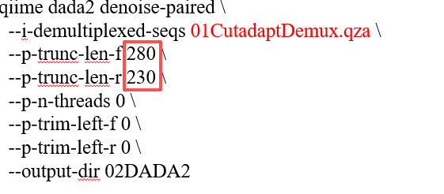
第三步：DADA2去噪
# 注意事项：
# 根据质量分数确定截断值
# 可以找到中位数开始跌破Q20或者Q30的位置作为截断值
# 也可以自己设定阈值
# --p-n-threads可以设置线程数
# 建议挂后台
nohup qiime dada2 denoise-paired --i-demultiplexed-seqs 01CutadaptDemux.qza --p-trunc-len-f 240 --p-trunc-len-r 230 --p-n-threads 0 --p-trim-left-f 0 --p-trim-left-r 0 --output-dir 02DADA2 > 02DADA2.log 2>&1 &

Slide 18
第三步：DADA2去噪
# 使用示例数据运行一个多小时，建议挂后台
nohup qiime dada2 denoise-paired --i-demultiplexed-seqs 01CutadaptDemux.qza --p-trunc-len-f 240 --p-trunc-len-r 230 --p-n-threads 0 --p-trim-left-f 0 --p-trim-left-r 0 --output-dir 02DADA2 > 02DADA2.log 2>&1 &

Slide 19
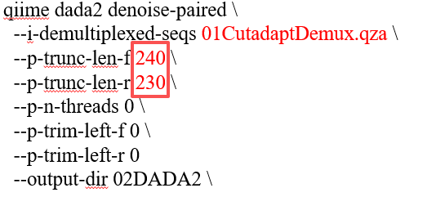
第三步：DADA2去噪
可跳过
# 使用figaro可以计算截断值（注意去噪时使用未去接头的文件01RawDemux.qza）
# 参考：https://www.jianshu.com/p/66ebd1d4558a
# 软件链接：https://github.com/Zymo-Research/figaro
# 安装方法
git clone https://github.com/Zymo-Research/figaro
cd figaro
pip3 install –r requirements.txt
# 使用方法
# 已经去除引物的数据-f和-r选项指定1，没有可以指定引物长度
# -a指定扩增子长度（不含引物接头，如V3-V4区长度大概为464 bp）
# -F指定测序文件名格式：nononsense格式是XXX_1.fastq.gz，Illumina下机数据指定illumina
# -F指定错误可能会报错，你可以尝试指定zymo、illumina、keriksson、nononsense、fvieira和yzhang
# 如果报错conda env create -n figaro --file http://john-quensen.com/wp-content/uploads/2020/03/figaro.yml
python $SOFTWARE/figaro/figaro.py -i 00RawData -o 00RawData -f 1 -r 1 -a 464 -F nononsense

Slide 20
第三步：DADA2去噪
# 1. ASV丰度表统计
qiime feature-table summarize \
--i-table 02DADA2/table.qza \
--m-metadata-file metadata.tsv \
--output-dir 02DADA2/ASV_TableSummary
# 2. ASV代表序列
qiime feature-table tabulate-seqs \
--i-data 02DADA2/representative_sequences.qza \
--o-visualization 02DADA2/ASV_RepSeqs.qzv
# 3. 去噪统计
qiime metadata tabulate \
--m-input-file 02DADA2/denoising_stats.qza \
--o-visualization 02DADA2/denoising_stats.qzv
# 4. 碱基转换统计
qiime metadata tabulate \
--m-input-file 02DADA2/base_transition_stats.qza \
--o-visualization 02DADA2/base_transition_stats.qzv
# 对于单端测序也可以使用deblur去噪
# 双端测序可以进行双端合并使用deblur去噪
# 16s可以使用内置数据库：qiime deblur denoise-16S …
# 其他扩增子可以自定义数据库：qiime deblur denoise-other …
# 参考：
# https://blog.csdn.net/weixin_44264742/article/details/135777553
# 官方文档：
# https://amplicon-docs.qiime2.org/en/stable/references/plugins/deblur

Slide 21
第四步：OTU聚类（可选）
# 有研究使用将ASV进行聚类生成OTU进行扩增子分析，但是目前认为ASV比OTU的分辨率更高
# OTU和ASV后续建树、多样性等分析流程基本一致
# 可以考虑是否进行该步骤
# --p-perc-identity 0.97 相似度阈值
qiime vsearch cluster-features-de-novo \
--i-sequences 02DADA2/representative_sequences.qza \
--i-table 02DADA2/table.qza \
--p-perc-identity 0.97 \
--p-strand plus \
--p-threads 10 \
--o-clustered-table 02DADA2/OTU_table.qza \
--o-clustered-sequences 02DADA2/OTU_representative_sequences.qza
# 1. ASV丰度表统计
qiime feature-table summarize \
--i-table 02DADA2/OTU_table.qza \
--m-metadata-file metadata.tsv \
--output-dir 02DADA2/OTU_TableSummary
# 2. ASV代表序列
qiime feature-table tabulate-seqs \
--i-data 02DADA2/OTU_representative_sequences.qza \
--o-visualization 02DADA2/OTU_RepSeqs.qzv

Slide 22
第五步：低数据量样本过滤（可选）
# 可以备份一下原来的metadata
cp metadata.tsv old_metadata.tsv
# 建立新的metadata文件：可以使用vim编辑，或者在excel中删除低数据量的样本
# 整理完成之后进行下面的操作：
# 创建文件夹存放过滤后的数据
mkdir 03FilteredData
# 对于ASV
qiime feature-table filter-samples \
--i-table 02DADA2/table.qza \
--m-metadata-file metadata.tsv \
--o-filtered-table 03FilteredData/ASV_FilterSamplesTable.qza
# 对于OTU（不演示）
qiime feature-table filter-samples \
--i-table 02DADA2/OTU_table.qza \
--m-metadata-file metadata.tsv \
--o-filtered-table 03FilteredData/OTU_FilterSamplesTable.qza

Slide 23
第六步：低丰度序列过滤
# 低丰度过滤：将总reads<10（这个数值可以根据需求修改）的序列过滤掉
# 如果进行了第五步的低数据量过滤，输入过滤后的table.qza
# ASV
qiime feature-table filter-features \
--i-table 03FilteredData/ASV_FilterSamplesTable.qza \
--p-min-frequency 10 \
--o-filtered-table 03FilteredData/ASV_CleanTable.qza
# OTU（不演示）
qiime feature-table filter-features \
--i-table 03FilteredData/OTU_FilterSamplesTable.qza\
--p-min-frequency 10 \
--o-filtered-table 03FilteredData/OTU_CleanTable.qza
# 如果没有输入之前的（不演示）
# 注意如果没有创建03FilteredData需要提前创建
mkdir 03FilteredData
# ASV
qiime feature-table filter-features \
--i-table 02DADA2/table.qza \
--p-min-frequency 10 \
--o-filtered-table 03FilteredData/ASV_CleanTable.qza
# OTU
qiime feature-table filter-features \
--i-table 02DADA2/OTU_table.qza \
--p-min-frequency 10 \
--o-filtered-table 03FilteredData/OTU_CleanTable.qza

Slide 24
第六步：低丰度序列过滤
# 对过滤后的ASV/OTU丰度表进行统计
# 对于ASV
qiime feature-table summarize \
--i-table 03FilteredData/ASV_CleanTable.qza\
--m-metadata-file metadata.tsv \
--output-dir 03FilteredData/ASV_TableSummary
# 对于OTU（不演示）
qiime feature-table summarize \
--i-table 03FilteredData/OTU_CleanTable.qza\
--m-metadata-file metadata.tsv \
--output-dir 03FilteredData/OTU_TableSummary

Slide 25
Ⅳ 下游数据分析

Slide 26
第一步：ASV/OTU丰度表
# ASV
#导出为 BIOM 格式
qiime tools export \
--input-path 03FilteredData/ASV_CleanTable.qza \
--output-path 04ASV_export
# 将BIOM转换为 TSV表格，biom在qiime2环境中不需要额外配置
biom convert \
-i 04ASV_export/feature-table.biom \
-o 04ASV_export/feature-table.tsv \
--to-tsv
# ==============
# OTU
qiime tools export \
--input-path 03FilteredData/OTU_CleanTable.qza \
--output-path 04OTU_export
biom convert \
-i 04OTU_export/feature-table.biom \
-o 04OTU_export/feature-table.tsv \
--to-tsv

Slide 27
第二步：物种注释
# 下载与QIIME版本对应的分类器，比如silva-138-99-nb-classifier.qza
# ASV
nohup qiime feature-classifier classify-sklearn --i-classifier silva-138-99-nb-classifier.qza --i-reads 02DADA2/representative_sequences.qza --p-n-jobs 10 --o-classification 05ASV_taxonomy.qza > 05ASV_taxonomy.log 2>&1 &
# OTU
nohup qiime feature-classifier classify-sklearn --i-classifier silva-138-99-nb-classifier.qza --i-reads 02DADA2/OTU_representative_sequences.qza --p-n-jobs 10 --o-classification 05OTU_taxonomy.qza > 05OTU_taxonomy.log 2>&1 &

Slide 28
第二步：物种注释
# 可视化
# ASV
qiime metadata tabulate \
--m-input-file 05ASV_taxonomy.qza \
--o-visualization 05ASV_taxonomy.qzv
# OTU
qiime metadata tabulate \
--m-input-file 05OTU_taxonomy.qza \
--o-visualization 05OTU_taxonomy.qzv

Slide 29
第二步：物种注释
# 绘制物种堆叠图
# ASV
qiime taxa barplot \
--i-table 03FilteredData/ASV_CleanTable.qza \
--i-taxonomy 05ASV_taxonomy.qza \
--m-metadata-file metadata.tsv \
--o-visualization 05ASV_TaxaBarplot.qzv
# OTU
qiime taxa barplot \
--i-table 03FilteredData/OTU_CleanTable.qza \
--i-taxonomy 05OTU_taxonomy.qza \
--m-metadata-file metadata.tsv \
--o-visualization 05OTU_TaxaBarplot.qzv

Slide 30
第三步：系统发育树
# 一些多样性指数会用到系统发育树的rooted_tree.qza文件
# ASV
# 使用插件构建rooted_tree.qza（必做）
nohup qiime phylogeny align-to-tree-mafft-fasttree --i-sequences 02DADA2/representative_sequences.qza --p-n-threads 10 --output-dir 06ASV_tree > 06asv_tree.log 2>&1 &
# 导出ASV代表序列fasta文件
qiime tools export \
--input-path 02DADA2/representative_sequences.qza \
--output-path 04ASV_export
# OTU
# 构建rooted_tree.qza
nohup qiime phylogeny align-to-tree-mafft-fasttree --i-sequences 02DADA2/OTU_representative_sequences.qza --p-n-threads 10 --output-dir 06OTU_tree > 06otu_tree.log 2>&1 &
# 导出OTU代表序列fasta文件
qiime tools export \
--input-path 02DADA2/OTU_representative_sequences.qza \
--output-path 04OTU_export

Slide 31
第三步：系统发育树
# 可视化进化树
# 以ASV为例，如果需要对OTU分析只需要调整对应的文件夹名称即可
# 法一：使用插件可视化，需要额外安装插件，自行尝试
pip install 'setuptools<81'
pip install empress
## 有根树
qiime empress tree-plot \
--i-tree 06ASV_tree/rooted_tree.qza \
--o-visualization 06ASV_tree/rooted_tree.qzv
## 无根树
qiime empress tree-plot \
--i-tree 06ASV_tree/tree.qza \
--o-visualization 06ASV_tree/unrooted_tree.qzv
# 法二：导出nwk树形文件，自行在ITOL或Chiplot等工具美化（推荐）
## 有根树
qiime tools export --input-path 06ASV_tree/rooted_tree.qza --output-path 06ASV_tree/rooted_tree
## 无根树
qiime tools export --input-path 06ASV_tree/tree.qza --output-path 06ASV_tree/unrooted_tree

Slide 32
第四步：Alpha/Beta多样性指数
# 以ASV为例，如果需要分析OUT改为对应文件即可
# 可以将清洗过的ASV（或OTU）summary.qzv在https://view.qiime2.org/查看最小的Frequency值作为--p-sampling-depth （抽平深度）
nohup qiime diversity core-metrics-phylogenetic \
--i-phylogeny 06ASV_tree/rooted_tree.qza \
--i-table 03FilteredData/ASV_CleanTable.qza \
--p-sampling-depth 20000 \
--p-n-jobs-or-threads 10 \
--m-metadata-file metadata.tsv \
--output-dir 07ASV_diversity > 07asv_diversity.log 2>&1 &

Slide 33
第四步：Alpha/Beta多样性指数
# 补充Alpha多样性指数，注意导入文件的是diversity core-metrics-phylogenetic导出的rarefied_table.qza
# 补充计算Chao1
qiime diversity alpha --i-table 07ASV_diversity/rarefied_table.qza --p-metric chao1 --o-alpha-diversity 07ASV_diversity/chao1_vector.qza
# 补充计算Simpson
qiime diversity alpha --i-table 07ASV_diversity/rarefied_table.qza --p-metric simpson --o-alpha-diversity 07ASV_diversity/simpson_vector.qza
# 剩余的Alpha多样性指数还有('ace', 'berger_parker_d', 'brillouin_d', 'chao1', 'chao1_ci', 'dominance', 'doubles', 'enspie', 'esty_ci', 'fisher_alpha', 'gini_index', 'goods_coverage', 'heip_e', 'kempton_taylor_q', 'lladser_pe', 'margalef', 'mcintosh_d', 'mcintosh_e', 'menhinick', 'michaelis_menten_fit', 'observed_features', 'osd', 'pielou_e', 'robbins', 'shannon', 'simpson', 'simpson_e', 'singles', 'strong’)
# 参考：https://amplicon-docs.qiime2.org/en/stable/references/plugins/diversity
# 指标信息查看：https://scikit.bio/docs/latest/generated/skbio.diversity.alpha.html

Slide 34
第四步：Alpha/Beta多样性指数
# 补充Beta多样性指数
# 补充计算Aitchison距离
qiime diversity beta --i-table 07ASV_diversity/rarefied_table.qza --p-metric aitchison --o-distance-matrix 07ASV_diversity/aitchison_distance_matrix.qza
# 补充计算Euclidean距离
qiime diversity beta --i-table 07ASV_diversity/rarefied_table.qza --p-metric euclidean --o-distance-matrix 07ASV_diversity/euclidean_distance_matrix.qza
# 剩余的Beta多样性指数还有('aitchison', 'braycurtis', 'canberra', 'canberra_adkins', 'chebyshev', 'cityblock', 'correlation', 'cosine', 'dice', 'euclidean', 'hamming', 'jaccard', 'jensenshannon', 'matching', 'minkowski', 'rogerstanimoto', 'russellrao', 'seuclidean', 'sokalsneath', 'sqeuclidean', 'yule')
# 参考：https://amplicon-docs.qiime2.org/en/stable/references/plugins/diversity

Slide 35
第四步：Alpha/Beta多样性指数
# Alpha多样性数据导出及差异性检验
# 需要提前创建08Alpha文件夹
mkdir 08Alpha
# Shannon
qiime diversity alpha-group-significance --i-alpha-diversity 07ASV_diversity/shannon_vector.qza --m-metadata-file metadata.tsv --o-visualization 08Alpha/shannon.qzv
# Chao1
qiime diversity alpha-group-significance --i-alpha-diversity 07ASV_diversity/chao1_vector.qza --m-metadata-file metadata.tsv --o-visualization 08Alpha/chao1.qzv
# 批处理
for file in 07ASV_diversity/*_vector.qza; do
base=$(basename "$file" _vector.qza)
qiime diversity alpha-group-significance \
--i-alpha-diversity "$file" \
--m-metadata-file metadata.tsv \
--o-visualization "08Alpha/${base}.qzv"
done

Slide 36
第五步：Alpha稀疏曲线
# 可以指定Alpha多样性指数，不同指数中间空格间隔，注意大小写
qiime diversity alpha-rarefaction \
--i-table 03FilteredData/ASV_CleanTable.qza \
--i-phylogeny 06ASV_tree/rooted_tree.qza \
--p-max-depth 10534 \
--p-metrics shannon observed_features chao1 simpson robbins \
--p-steps 20 \
--m-metadata-file metadata.tsv \
--o-visualization 08Alpha/Alpha_rarefaction_curves.qzv
# 支持的Alpha多样性指数还有metrics: Set[Str % Choices('ace', 'berger_parker_d', 'brillouin_d', 'chao1', 'dominance', 'doubles', 'enspie', 'faith_pd', 'fisher_alpha', 'gini_index', 'goods_coverage', 'heip_e', 'lladser_pe', 'margalef', 'mcintosh_d', 'mcintosh_e', 'menhinick', 'michaelis_menten_fit', 'observed_features', 'pielou_e', 'robbins', 'shannon', 'simpson', 'simpson_e', 'singles')]
# 参考：https://amplicon-docs.qiime2.org/en/stable/references/plugins/diversity
# 指标信息查看：https://scikit.bio/docs/latest/generated/skbio.diversity.alpha.html

Slide 37
感谢观看

